Slide 1
Fondamenti pedagogici dello scoutismo e campi di formazione MASCI
p. Roberto Del Riccio sj
Roma, 19 gennaio 2025

Slide 2
L’ipotesi di lavoro
fare formazione anche aiutando ad interiorizzare quelli che sono i temi essenziali della pedagogia scout, non tradotti in strumenti metodologici, ma come stili di vita da testimoniare

Slide 3
I fondamenti pedagogici dello scautismo secondo il «nuovo» Patto comunitario
Il Movimento custodisce e promuove
i fondamenti pedagogici dello scautismo, derivati dal metodo scout
il personalismo comunitario,
la visione cristiana dell’uomo
l’attivismo educativo
in dialogo con

Slide 4
I fondamenti pedagogici dello scautismo secondo il «nuovo» Patto comunitario
l’autoeducazione intesa come lettura, verifica e ricerca di senso dei vissuti
la vita di comunità come opportunità di crescita nella relazione
l’interdipendenza di pensiero e azione per dare concretezza alle scelte valoriali
la natura vissuta come esperienza di creaturalità, contemplazione ed essenzialità
il servizio come strada di felicità
il linguaggio dei segni, simboli e riti per mediare tra esperienza e valore
la fraternità internazionale come strumento per costruire la pace tra i popoli

Slide 5
I fondamenti pedagogici dello scautismo finalizzati all’educazione
Pedagogia attiva: si impara facendo
a vivere, vivendo
Autoeducazione:
fiducia nel 5% di buono
Relazione educativa:
i protagonisti e il facilitatore

Slide 6
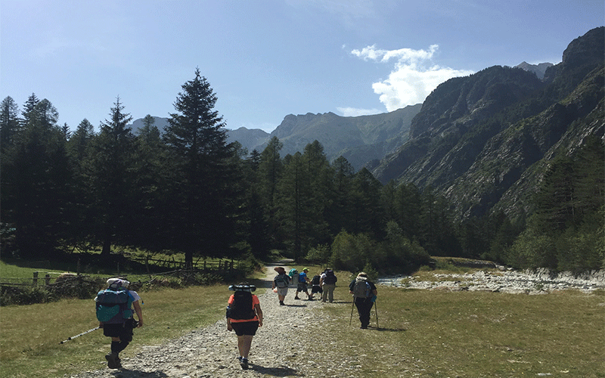
Stile e metodo
sono un modo di procedere
Mètodo s. m. dal lat. methŏdus f., gr. μέϑοδος f., «ricerca, indagine, investigazione», e anche «il modo della ricerca», comp. di μετα- che include qui l’idea del perseguire, del tener dietro, e ὁδός «via», quindi, letteralmente «l’andar dietro; via per giungere a un determinato luogo o scopo».
Stile Complesso dei caratteri linguistici e dei mezzi formali ed espressivi che contraddistinguono il modo di esprimersi di una persona o l'opera letteraria di un autore, di un gruppo, di una scuola, di una tendenza letteraria Modo abituale di essere, di comportarsi, di atteggiarsi. Modo di esecuzione di un esercizio o di un movimento sportivo: nuotare a s. libero; Tecnica di esecuzione: salto in alto in s. ventrale

